Slide 1
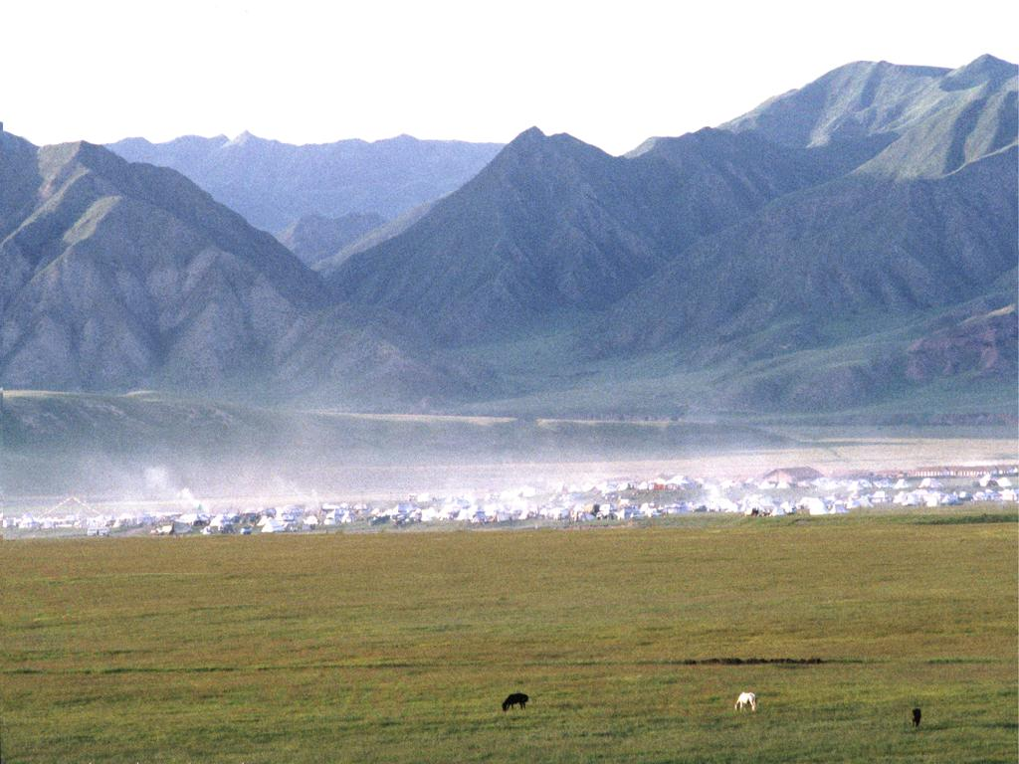
数学物理方法
使用教材：数学物理方法，梁昆淼编
参考教材：
郭敦仁编《数学物理方法》（人民教育出版社）
G.E. Andrews等，特殊函数，清华大学出版社
https://open.163.com/newview/movie/free?pid=SFTMP1BSD&mid=VFTN7R0DC 北大吴崇试老师的课程
https://www.bilibili.com/video/BV1AR4y177YV 美国理论物理学会网络公开课（翻译。。。）

Slide 2
课程概述
数学物理方法
复变函数
函数变换
数学物理方程
成绩：20%作业+20%期中成绩
+60%期末成绩
有什么要求提前说！
董校
五教412

Slide 3
课程概述
Level 1：计算
Level 2：推导
Level 3：数学物理思想

Slide 4
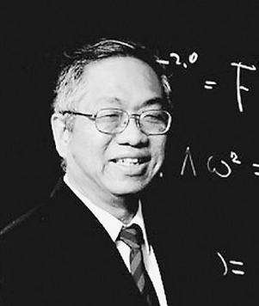
课程概述
归根结底一切高级的数学
都是
微积分和线性代数
的各种变体
复变函数
哈佛大学
丘成桐
微积分
数学变换
微分方程

Slide 5
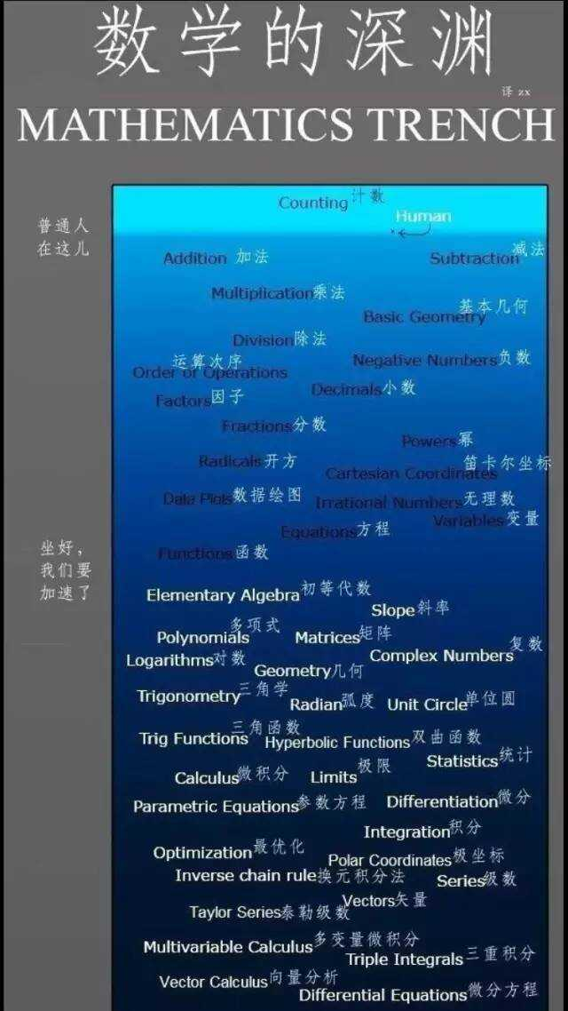
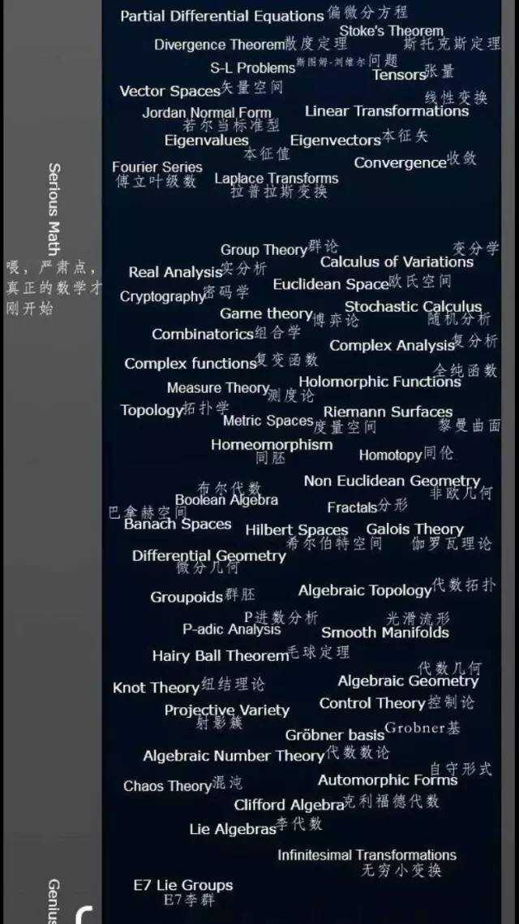

Slide 6
课程概述
数学物理方法与其他数学物理课程关系：
高数
线性代数
本科阶段最后一门必修的数学课
群论
数学物理方法与四大力学的关系：
电动力学！！！！！！
热统计力学
量子力学

Slide 7
课程概述
助教：郑羽清、刘玥彤
课件不要随便传到网上
知识产权！

Slide 8
学习方法
课程内容>课本>作业>考试
10%
30%
60%
80%

Slide 10
第一篇 复变函数论
第一章 复变函数
§1.1 复数与复数运算
1.2 复变函数
1.3 复变函数的导数
1.4 解析函数
§1.5 多值函数

Slide 11
§1.1 复数与复数运算
（一） 复数
几何表示：
复平面
1、 复数表示
复数：
式中
x、y为实数，称为复数的实部与虚部
为复数的模
为复数的辐角

Slide 12
由于辐角的周期性，辐角有无穷多
为辐角的主值，为主辐角，记为

Slide 13
复数的三角表示：
复数的指数表示：
应用：
例：求
的Argz与argz
解：z位于第二象限

Slide 14
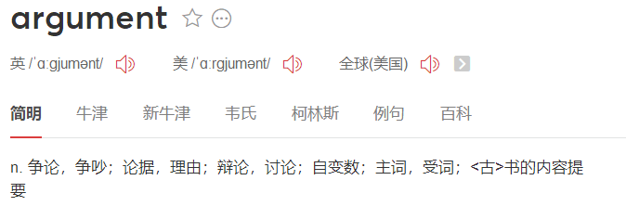
俯角/位相
argument
只有模长是不够的
phase

Slide 15
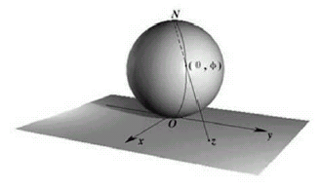
共轭复数：
（二） 无限远点
零点
无限远点
N
Riemann球面
复球面
A
z
S

Slide 16
（三）复数的运算
1、复数的加减法
有三角关系：

Slide 17
2、复数的乘法

Slide 18
3、复数的除法
或指数式：

Slide 19
复数乘法和向量的关系
并矢：扩展维度
叉乘：标量
点乘：法线方向
并矢
点乘
叉乘
复数乘法

Slide 20
复数乘法和向量的关系
并矢：扩展维度
叉乘：标量
点乘：法线方向
复数乘法：封闭性，交换律和结合律，单位元，唯一除法
代数结构：线性空间，非平凡代数域
复数域是满足交换律的最大非平凡代数域，也是四则运算要求下的唯一二维非平凡延拓
Hurwitz定理的推论：满足封闭性和结合律的非平凡代数环的维度只能是1,2,4,8
叉乘则只能在3维和7维定义

Slide 21
4、复数的乘方与方根
乘方
故：
方根
故k取不同值， 取不同值

Slide 23
例：求 之值

Slide 24
注意：
1）、
2）、
3）、

Slide 25
例：讨论式子 在复平面上的意义
解：
为
圆上各点

Slide 26
例：计算
解：
令

Slide 27
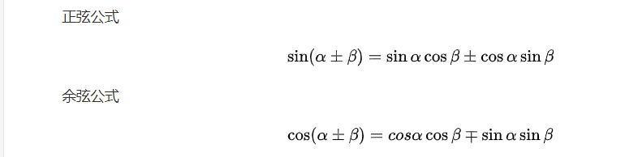
复变函数重新解释

Slide 28
§1.2 复变函数
（一）、复变函数的定义
对于复变集合E中的每一复数
有一个或多个复数值
w称为的z复变函数
z称为w的宗量

Slide 29
（二）、区域概念
（1）、邻域
由
确定的平面点集，称为定点z₀的ε—邻域
（2）、内点
定点z₀的ε—邻域全含于点集E内，称z₀为点集E的内点
（3）、外点
定点z₀及其ε—邻域不含于点集E内，称z₀为点集E的外点
（4）、边界点
定点z₀的ε—邻域既有含于E内，又有不含于E内的点，称z₀为点集E的镜界点。
边界点
内点
外点

Slide 30
（5）、区域
边界点
A）全由内点组成
内点
B）具连通性：点集中任何两点都可以用一条折线连接，且折线上的点属于该点集。
外点
（6）、闭区域
区域连同它的边界称为闭区域，如
表示以原点为圆心半径为1的闭区域
（7）、单连通与复连通区域
单连通区域：区域内任意闭曲线，其内点都属于该区域
有没有洞！

Slide 31
（三）、复变函数例
复指数的定义？实数的延拓

Slide 32
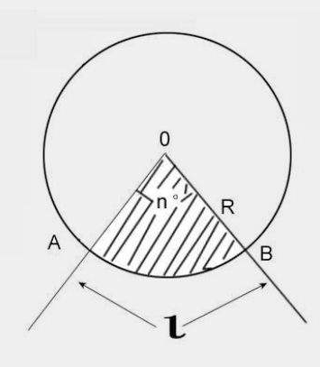
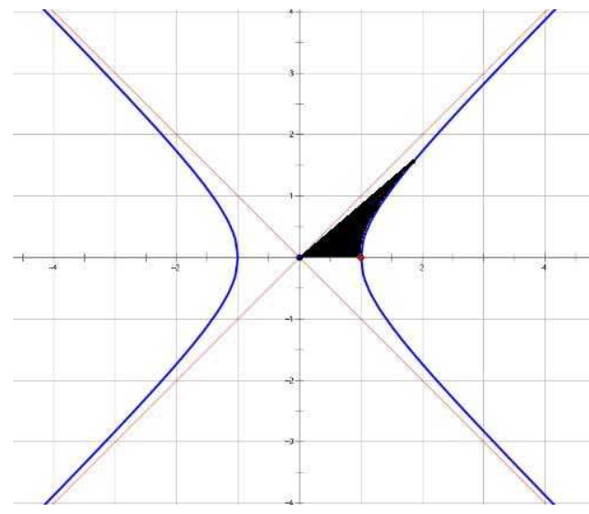
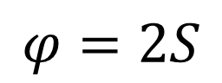
（三）、复变函数例
三角（圆）函数
双曲函数

Slide 33
Z可以是正数，也可以是负数，也可以是复数
多值函数的定义

Slide 34
（三）、复变函数例
双曲三角函数
Z可以是正数，也可以是负数，也可以是复数
可大于1

Slide 35

例：求方程 sinz=2
两种解法
or

Slide 36
如果令
为什么？

Slide 37
复数表示&三角函数
复数表示只包含四则和指数运算。因此计算上尤其是处理波动理论更加简单明了。
三角函数实际上是复数运算的自然衍生物

Slide 38
波函数复数化
振幅
位相
波函数
k,ω为实数的时候
k为虚数，ω为实数
k为实数，ω为虚数
复数处理非简谐波的情况更方便

Slide 39
（四）、极限与连续性
设w=f(z)在z₀点的某邻域有定义
对于ε>0，存在δ>0,使
有
称z --> z₀时w₀为极限，计为
注意：z在全平面，z --> z₀须以任意方式
若有
称f(z)在z₀点连续

Slide 40
例：求方程
解：
复数的和差化积公式

Slide 41
y→0，x →0
x→0，y →0
可能是1

Slide 42
不论如何z→0，|x/z|,|y/z|有限

Slide 43
第一次作业
第6页（第四版） 第5页（第五版）：
第1题中（1），（2），（4），（6），（10）；
第2题中（1），（2），（3），（7）；
第3题中（2），（3），（7），（8）；
第8页（第四版） 第8页（第五版）：
第2题中（1），（3），（7），（9）；
第3题。

Slide 44
§1.3 导数
w=f(z)是在z点及其邻域定义的单值函数
在z点存在，并与Δz --> 0的方式无关，则
例：证明f(z)=z^{n}在复平面上每点均可导
证：

Slide 45
例：证明f(z)=z*在复平面上均不可导
证：

Slide 46
求导法则

Slide 47
下面讨论复变函数可导的必要条件
比较两式有
称为科西--黎曼条件（C.R.条件）
C.R.条件不是可导的充分条件

Slide 48
科西--黎曼条件（C.R.条件）的历史
达朗贝尔：流体力学（1752）
2. 欧拉&拉格朗日：二重积分 （1777）
3. 柯西：二重积分换序问题（1814）
4. 黎曼：复函数的基础 （1851）

Slide 49
例：证明 在z=0处满足C.R.条件，但在z=0处不可导
在z=0处
证：
满足C.R.条件
但在z=0处，若ϕ一定，
随ϕ而变，故在z=0处不可导

Slide 50
下面讨论f(z)=u(x,y)+iv(x,y)在z 点可导的充分条件
1）u,v在z处满足C.R.条件
2）u,v在z处有连续的一阶偏微商
证明：
因为u,v在z处有连续的一阶偏微商，所以u,v 的微分存在
由C.R.条件

Slide 51
此式Δz无论以什么趋于零都存在，
故f(z)=u(x,y)+iv(x,y)在z 点可导
C.R.方程的极坐标表示：
当考虑Δz沿径向和沿恒向趋于零时，有

Slide 52
例：试推导极坐标下的C.R.方程：
方法一：
当分别考虑Δz沿径向和沿横向趋于零时，
沿径向趋于零

Slide 53
沿横向趋于零

Slide 54
方法二：
从直角坐标关系出发

Slide 55
同理

Slide 56
例：若
求C.R. 条件

Slide 57
例：若
求C.R. 条件
量纲分析

Slide 58
§1.4 解析函数
若w=f(z)是在z₀点及其邻域上处处可导，称f(z)在z₀解析
若w=f(z)是在区域 B上任意点可导，称f(z)在区域 B 解析
物理：解析函数
数学：全纯函数
单个点可导
邻域处处可导
>>实函数的性质
量变到质变

Slide 59
§1.4 解析函数
例：证明f(z)=e^{x}(cosy+isiny)在复平面上解析 ，且f’(z)=f(z)。
证：
满足C.R.条件
且一阶偏导连续

Slide 60
后面可证在某区域上的解析函数 ，在该区域上有任意阶导数。
由C.R.条件
前一式对x 求导，后式对y 求导，相加
同理
u(x,y)和v(x,y)都满足二维 Laplace 方程
又特别称为共轭调和函数
性质1、f(z)在区域 B 解析，u(x,y)和v(x,y)为共轭调和函数

Slide 61
令：
称为梯度(gradient)矢量
三维表示
二维表示

Slide 62
Laplace 方程表示为：
由C.R.条件
两式相乘
即
或
表示
而u 和v 分别是u(x,y)=常数 v(x,y)=常数的法向向量
性质 2、u(x,y)=常数与 v(x,y)=常数曲线正交

Slide 63
光滑函数：任意阶可导
实解析函数：可以展开成收敛幂级数的实函数
复解析函数：在复邻域可导
调和函数∈实解析函数∈光滑函数

Slide 64
若给定一个二元调和函数，可利用C.R.条件，求另一共轭调和函数，方法如下：
设已知 u(x,y)， 求v(x,y)
C.R.条件
上式为全微分，因为
方法一、曲线积分法（全微分的积分与路经无关）
方法二、凑全微分显式法
方法三、不定积分法

Slide 65
方法一、曲线积分法（全微分的积分与路经无关）
方法二、凑全微分显式法
方法三、不定积分法
例：已知解析函数实部 u(x,y)=x²-y²,求 v(x,y)
解：
故u为调和函数

Slide 66
u(x,y)=x²-y²
方法一、曲线积分法

Slide 68
u(x,y)=x²-y²
方法二、凑全微分显式法

Slide 69
方法三、不定积分法
x视为参数有：

Slide 70
例：已知解析函数f(z)实部
求 v(x,y)
解：
化为极坐标求解

Slide 72
例：f（z）解析且为实函数，则f（z）为常数（作业题）
非平凡实函数（非常数二元实函数）不解析！

Slide 73
解析函数f（z）满足|f（z）|为常数，则f（z）为常数
解法1：
P是常数，Φ也是常数
解法2：
CR条件：
振幅固定的解析函数为常数
位相固定的解析函数……

Slide 74
f（z）解析，c为复数，则cf（z）解析
CR条件：
…….
若
不改变解析函数的性质
全平面的位相本底，或者说位相的绝对值没有物理意义

Slide 75
作业：
第12页（第四版） 第11页（第五版）：习题；
第16页（第四版） 第15页（第五版）：
第2题中（2），（3），（4），（8），（10），（11）；
第20页（第四版） 第18页（第五版）：
第1题，第3题。

Slide 76
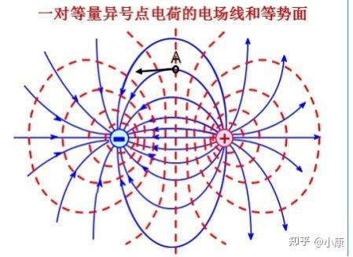
平面标量场
u 和v 分别是u(x,y)=常数 ,v(x,y)=常数的法向向量
等势线
&
场线

Slide 77
复变函数的表示形式
https://www.bilibili.com/video/BV1Rf4y1A7cS/?spm_id_from=333.999.0.0&vd_source=696c3de8026c9cff85ae9282742dea4d
https://www.bilibili.com/video/BV1r44y1v7v2/?spm_id_from=333.999.0.0&vd_source=696c3de8026c9cff85ae9282742dea4d

Slide 78
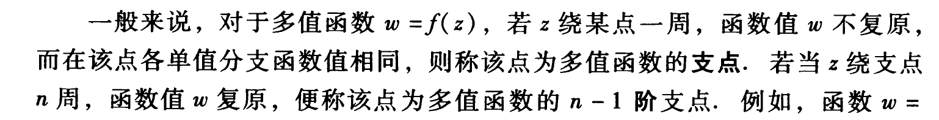
多值函数
复变函数
单值函数
不还原
多值函数
支点！
割线

Slide 79
典型的多值函数
单值函数，全平面解析
α为正整数
单值函数，除z=0解析
α为负整数
多值函数，
0为q阶支点
∞为奇点
α=p/q为正分数，
多值函数，
∞为q阶支点，且0为奇点
α=p/q为负分数，

Slide 80
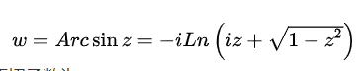
多值函数，
0，∞为无穷阶支点
∞为奇点
α为复数， Re(α) >0
多值函数，
0，∞为无穷阶支点，且0为奇点
α为复数， Re(α) <0
多值函数，
0 ，∞为无穷阶奇点
反三角函数

Slide 81
例
求z
解：
证明：
在原点邻域内不连续
不存在

Slide 82
复指数的严格定义：三步定义
一般为多值函数

Slide 83

复指数多值函数带来的问题
若
到底哪里出了问题
除非完全考虑了完整的多值情况，否则
复指数只有在考虑全部多值函数的情况下才是完备的！

Slide 84
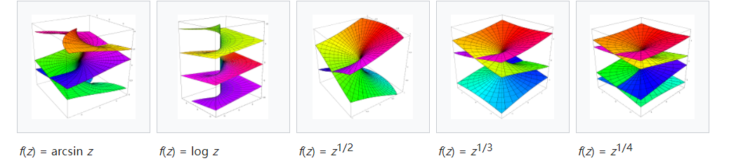
多值解析函数的解析性
C×Re(C)
C×Im(C)
C×Re(C)
C×Re(C)
C×Re(C)
黎曼面
z-w可视化：复势-等势线
多值解析函数只在单叶解析！
保证在单叶内！
求导，积分，级数

Slide 85
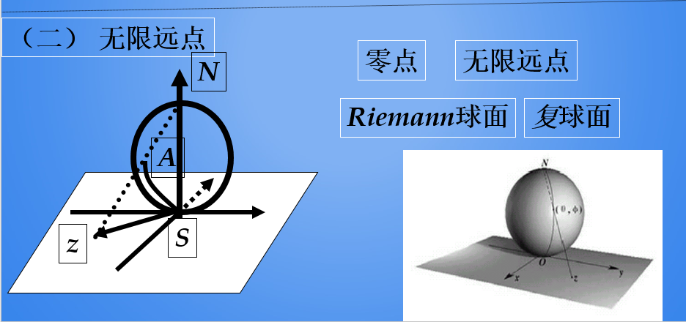

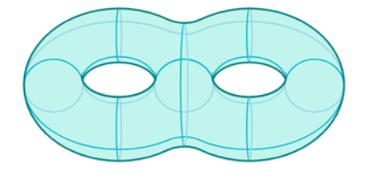
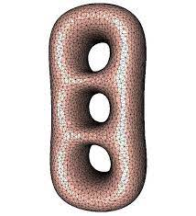
支点的几何结构和拓扑
0，∞为零点或奇点（与位相无关）
单值函数：
双值函数：
0，∞ 支点
拓扑变换
两个、∞ 支点
多值函数：
四维流形
三个、∞ 支点
https://zhuanlan.zhihu.com/p/214200642
拓扑学入门：

Slide 86
量子力学
多值解析函数的物理意义
多值函数
自旋
位相调制
多能带系统
量子力学
的
复数本质
贝利位相
流形
纤维丛
微分几何
非厄米量子力学

Slide 87
多值解析函数
当复变函数退化为实变函数时
多值函数表现为主值，即n=0

Slide 88
第二章 复变函数积分
§2.1 复变函数积分
2.2 柯西定理
2.3 不定积分
2.4 柯西公式

Slide 89
§2.1 复变函数积分
B
作和
记：
A

Slide 90
例：计算积分
(1)
分别沿路径(1)和(2),如图
(2)
解
(1)
(2)
由此可见，对于有些被积函数而言，积分与路径有关

Slide 91
例：计算积分
分别沿路径(1)和(2),如图
(1)
(2)
解
(1)

Slide 92
例：计算积分
分别沿路径(1)和(2),如图
(1)
(2)
解
(2)
由此可见，对于有些被积函数而言，积分与路径无关

Slide 94
第二章 复变函数积分
§2.1 复变函数积分
2.2 柯西定理
2.3 不定积分
2.4 柯西公式

Slide 95
多元函数积分和场论算子：
nabla
delta
梯度，矢量
散度，标量
旋度，矢量

Slide 96
场论中用的算子：
斯洛克斯公式
区域内部
边界
保守力场？

Slide 97
保守力场
l为半径趋于0的小圆
积分形式
微分形式
定义f

Slide 98
Stokes公式的二维形式
三维形式
y
S
l
x
格林公式

Slide 99
（二）、概念回顾
（1）、邻域
由
确定的平面点集，称为定点z₀的ε—邻域
（2）、内点
定点z₀的ε—邻域全含于点集E内，称z₀为点集E的内点
（3）、外点
定点z₀及其ε—邻域不含于点集E内，称z₀为点集E的外点
（4）、边界点
定点z₀的ε—邻域既有含于E内，又有不含于E内的点，称z₀为点集E的镜界点。
边界点
内点
外点

Slide 100
（5）、区域
边界点
A）全由内点组成
内点
B）具连通性：点集中任何两点都可以用一条折线连接，且折线上的点属于该点集。
外点
（6）、闭区域
区域连同它的边界称为闭区域，如
表示以原点为圆心半径为1的闭区域
（7）、单连通与复连通区域
单连通区域：区域内任意闭曲线，其内点都属于该区域
有没有洞！

Slide 101
2.2 柯西定理
（一）、单连通区域
证明：
斯洛克斯公式

Slide 102
证明：
斯洛克斯公式

Slide 103
C.R.条件
得：
推论：单连通区域中解析函数 f(z) 的积分值与路经无关
证明：
B
l₂
A
l₁

Slide 104


若对于区域B内任意的路径l有
则f(z)解析
证明：
取小圆R=ε
$$\frac{∂v}{∂x}=−\frac{∂u}{∂y}$$
$$\frac{∂u}{∂x}=\frac{∂v}{∂y}$$

Slide 105
（二）、复连通区域
函数在区域上不可导，存在奇点。将这些点挖掉所形成的带空区域
l 为区域外境界线， l_{i}为区域内境界线，积分沿境界线正向进行
证明：
l
A
B
A’
l₁
B’
D’
l₂
C’
D
C

Slide 106
l
A
B
A’
l₁
B’
D’
l₂
C’
D
C
内、外境界线逆时针积分相等

Slide 107
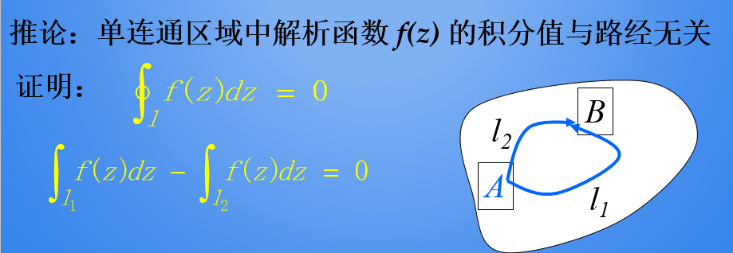
（二）、重要推论
函数在区域上不可导，存在奇点。将这些点挖掉所形成的带空区域
复联通区域的积分与具体路径无关，只与包含的奇点有关。

Slide 108
例：计算积分
C
α
R
（n 为整数）
l
解：n ≥ 0 被积函数解析
n < 0 , z=α 为 （z-α )^{n} 奇点，作小圆C, 在C上

Slide 109
C
α
R
l

Slide 110
结论：
(l不包围α)
重要！
(l包围α)
y
例：计算积分
x
l 是圆周

Slide 111
y
解：
有两个奇点
x

Slide 112
y
x

Slide 113
2.3 不定积分
单连通区域中解析函数 f(z) 的积分值与路经无关，
令z₀固定，终点z 为变点，有单值函数
B
l₂
A
且：
l₁
证略
F(z) 是f(z) 的原函数
还有
复函数的牛顿莱布尼兹公式

Slide 114
例：
求
解：

Slide 115
2.4 柯西积分公式
若：f(z) 在闭单通区域上解析，l 是闭区域的境界线，α是闭区域内的任一点，则有柯西积分公式
证明：
取小圆 C_{ε}

Slide 116
取小圆 C_{ε}

Slide 117
f(z) 在闭单通区域上连续，ε→0， f(z) → f(α)
得证
柯西公式可表示为

Slide 118
柯西公式可表示为
f(z)在l区域上有奇点，挖去奇点形成复通区域，柯西公式
l 为所有境界线，方向为正向
物理意义：一个解析函数f(z)在区域B内的值由它在该区域边界上的值f(ξ)所确定
ξ
z

Slide 119
对于复通区域，类推有
ξ
ξ
ξ
l₁
l₂
z
l
推论：
很重要
Notes:
ksi

Slide 120
例：计算：
l为圆
y
解：
i
奇点为 z=0, z=i, z=-i
在l内只有 z=i
x

Slide 121
例：计算：
l为圆
n =1
解：
n≤ 0
n >1

Slide 122
复变函数曲线积分与实变函数曲线积分
复变函数
二维实标量函数曲线积分（第一类曲线积分）
二维实矢量函数曲线积分（第二类曲线积分）

Slide 123
例：调和函数平均值定理：
u(x,y)为调和函数，l为以x₀，y₀为中心半径为r的圆，s为由l围成的区域
证：
u(x,y)为调和函数

Slide 124
C. R.条件

Slide 126
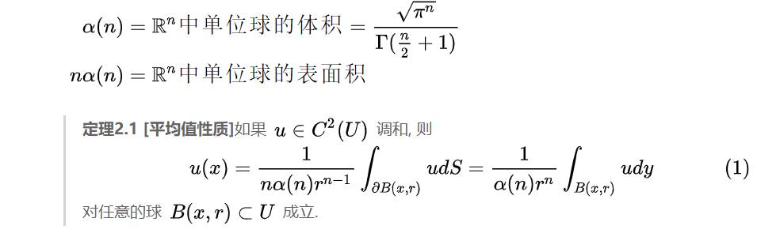
调和函数等于以其为中心的圆环或圆面的平均值
n维推广：
n维调和函数：
拉普拉斯方程
三维：三维调和函数等于以其为中心的球面
或球体的平均值

Slide 127
调和函数的性质
极值定理
模数原理
调和函数的极值点只能在边界上
f（z）在闭区域解析，|f(z)|的极大值只能在边界上
解析性
边界值
光滑性
解析性
https://zhuanlan.zhihu.com/p/76409082

Slide 128
为什么不等于0
破坏了解析性

Slide 129

解析函数的5个充要条件
1. f(z)在区域B中可导
微分
2. C. R.条件且u，v可微
3. u(x,y)和v(x,y)为共轭调和函数
二元实函数
4. f(z)在区域B中连续，其对于任意的闭合回路l有
积分
5. 对于含于B中的圆K：$|z−a|<R$，
f(z)可以展开成(z-a)的幂级数形式
级数

Slide 130
作业：

